Slide 1
第九部分 表

Slide 2
目标
理解11g中，与表相关的几个概念：高水位线、 PCTFREE、 PCTUSED
理解11g中，表的几种类型
理解何时需要创建簇表来提高访问速度

Slide 3
表的类型
普通表
分区表
索引组织表IOT
簇表
临时表
嵌套表、对象表等

Slide 4
术语----高水位线1
高水位线（high-water mark，HWM）
高水位线是一个很有趣的概念，但是也是一个非常重要的
概念。顾名思义，高水位线有点类型于水文监测站里测水深
度的标杆一样，当水涨的时候，水位线随之上升，并在标杆
留下一个水印痕，这个水印痕就是高水位线。
在数据库中，上述比喻很恰当。如果把表想象成一个平面
结构，或者想象成从左到右依次排开的一系列块，高水位线
就是包含了数据的最右边的块。如下图所示。

Slide 5
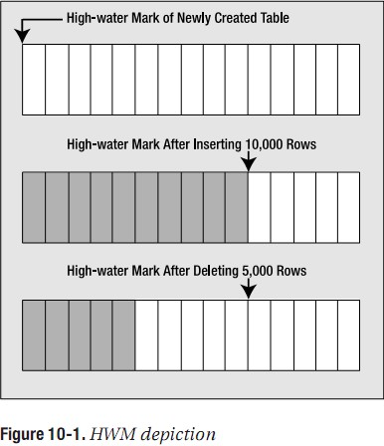
术语----高水位线2

Slide 6
术语----高水位线3
当表刚创建时，HWM位于表的第一个块中。过一段
时间后，随着在这个表中放入数据，而且使用了越来越多的
块，HWM会升高。但当我们删除了表中的一些（甚至全
部）行，可能就会出现许多块不再包含数据，但仍然处于
HWM之下，而且会一直保持在HWM之下。记住：HWM永
远不会下降，除非使用rebuild、truncated或shrunk这个对象
（shrinking是10g的一个新特性，仅ASSM支持）。
HWM很重要，因为Oracle在全表 扫描时会扫描
HWM之下的所有块，即使其中不包括任何数据。这会影响
full scan的性能，特别是当HWM之下的绝大多数块都为空
时。下面来看一个例子，创建一个有1000000行的表，然后
对其执行select count(*)。接着delete所有行，再执行select
count(*)统计出0行，比较两次执行的时间。

Slide 7
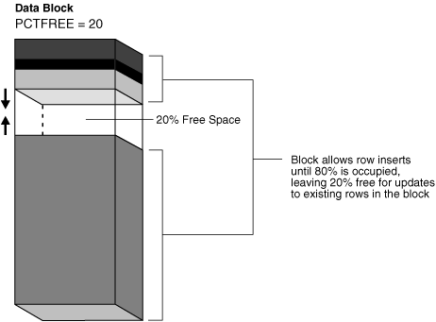
术语---- PCTFREE

Slide 8
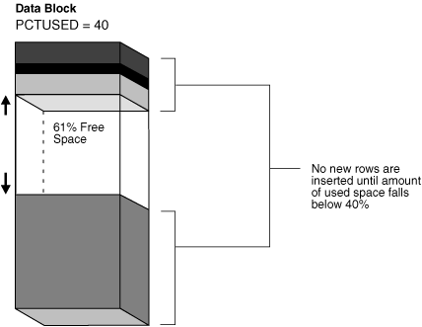
术语---- PCTUSED

Slide 9
术语---- PCTFREE和PCTUSED
建立表时候，注意PCTFREE参数的作用
PCTFREE：为一个块保留的空间百分比，表示数据块在什么
情况下可以被insert，默认是10，表示当数据块的可用空间
低于10%后，就不可以被insert了，只能被用于update；即：
当使用一个block时，在达到pctfree之前，该block是一直可
以被插入的，这个时候处在上升期。
PCTUSED：是指当块里的数据低于多少百分比时，又可以重
新被insert，一般默认是40,即40%，即：当数据低于40%
时，又可以写入新的数据，这个时候处在下降期。

Slide 10
术语---- PCTFREE和PCTUSED
假设你一个块可以存放100个数据，而且PCTFREE 是10，
PCTUSED是40，则：
不断的向块中插入数据，如果当存放到90个时，就不能存
放新的数据，这是受pctfree来控制，预留的空间是给UPDATE用的。
当你删除一个数据后，再想插入个新数据行不行？不行，
必须是删除41个，即低于40个以后才能插入新的数据的，这
是受 pctused来控制的。
注意：如果表空间上启用了ASSM，在建立表的时候，只能
指定PCTFREE，否则可用指定PCTFREE和PCTUSED。

Slide 11
普通表1
1，给表分配空间(主动扩展一个表所占用的空间)
alter table scott.t1 allocate extent( datafile
'D:\app\Administrator\oradata\orcl\TESTTBS01.DBF' size
1m);
从user_extents查看表所分配的空间大小

Slide 12
普通表2
2，移动表move，从一个表空间移动到另一个表空间，可以
清楚表里的碎片
alter table t1 move [tablespace users];
优点：清除数据块中的碎片，降低HWM
缺点：move过程中，表上不能有应用。
move之后，表上的索引需要重建。

Slide 13
普通表3
3，收缩表shrink，将数据行从一个数据块移动到另一个数据
块，分为2个阶段：收缩、降低HWM；在收缩阶段，可以对
表进行DML操作，在降低HWM阶段，不能对表进行DML操
作。
alter table t2 shrink space [cascade];
前提：表所在的表空间使用了ASSM。
表上启用了 row movement

Slide 14
普通表4
4，截断表truncate，将表中的记录全部删除，保留表的结构。释放表所占用的全部数据块，并把HWM调整到最低，而且不能回滚。
5，删除表drop
drop table t2 [cascade constraints] [purge];
6，删除列
alter table t2 set unused column tele;
alter table t2 drop unused columns;

Slide 15
分区表
见视频课程的第10部分

Slide 16
索引组织表IOT1
1，区别于普通表的无序组织方式，IOT(Index Organized
Table)表必须有主键，是有序的表，其中的数据按照主键进
行存储和排序。
2，使用堆组织表时，我们必须为表和表主键上的索引分别留
出空间。而IOT不存在主键的空间开销，因为IOT的数据存储
在与其关联的索引中，索引就是数据，数据就是索引，二者
已经合二为一。
3，IOT表中，表的数据存放在索引块中，所以如果通过主键
索引访问表时，只需要读取一个块即可。而如果通过主键索
引访问普通表，至少需要读取两个块，一个是索引块、一个
是数据块。
4，对于经常通过主键访问数据的表来说，适合使用IOT表。

Slide 17
索引组织表IOT2
create table iot_student(
sno int,
sname varchar2(100),
sage int, constraint pk_student primary key(sno))
organization index
[ pctthreshold 30 overflow tablespace users ];

Slide 18
索引组织表IOT3
因为所有数据都放入索引，所以当表的数据量很大时，会
降低索引组织表的查询性能。此时设置溢出段将主键和溢出
数据分开来存储以提高效率。
说明： pctthreshold制定一个数据块的百分比，当行数据
占用大小超出时，该行的其他列数据放入溢出段，即
overflow指定存储空间中去， 所以pctthreshold是保留在索引
块里的数据量占整个索引块的大小百分比，从0到50%。
默认的 pctthreshold的值是50，即50%。

Slide 19
簇表1
两个相互关联的表的数据，同时放到一个簇数据块中，当
以后进行关联读取时，只需要扫描一个数据块就可以了，极
大的提高了效率。
分为索引簇表和哈希簇表两类。
索引簇表的创建步骤：
1，建立簇段cluster segment
2，基于簇，创建两个相关表，每个表都关联到cluster segment上。
3，为簇创建索引。

Slide 20
簇表2
create cluster scott.cluster1(code_key number);
create table scott.student (sno1 number, sname varchar2(10)) cluster scott.cluster1(sno1);
create table scott.address (sno2 number, zz varchar2(10)) cluster scott.cluster1(sno2);
create index index1 on cluster scott.cluster1; --为簇创建索引

Slide 21
临时表
存放临时数据，可以使用临时表；临时表被每个session
单独使用，即：不同session看到的临时表中的数据可能不一
样。
如果在退出session时删除临时表中的数据，可以使用on
commit preserve rows；如果在用户commit或rollback时删
除临时表中的数据，可以使用on commit delete rows；
从v$sort_usage中查看正在使用临时表空间的session信
息和SQL语句的ID号，从v$sort_segment中查看临时表空间中
的段的使用情况。
临时表在临时表空间中保存。

